Slide 1
DeepLearning for Text Imaging Praktikum
Wikidition
Mascha Magin, Marcel Faizi, Roman Christof

Slide 2
Agenda
Notes:
Woraus besteht dieses unsichtbare Web?
Nun, das ist zwar weitgehend bekannt und dennoch weitgehend ungekannt!
Hier ein paar Beispiele, die zugleich Anknüpfungspunkte meiner eigenen Arbeit sind und über das Standardbeispiel des Intranets hinausgehen:
Praktisch kaum ein Algo wurde bislang an literarischen texten ausprobiert: dort erlebt man sein blaues Blumenwunder, wenn man es einmal versucht - bisherige Ignoranz der Informatik hier.

Slide 4
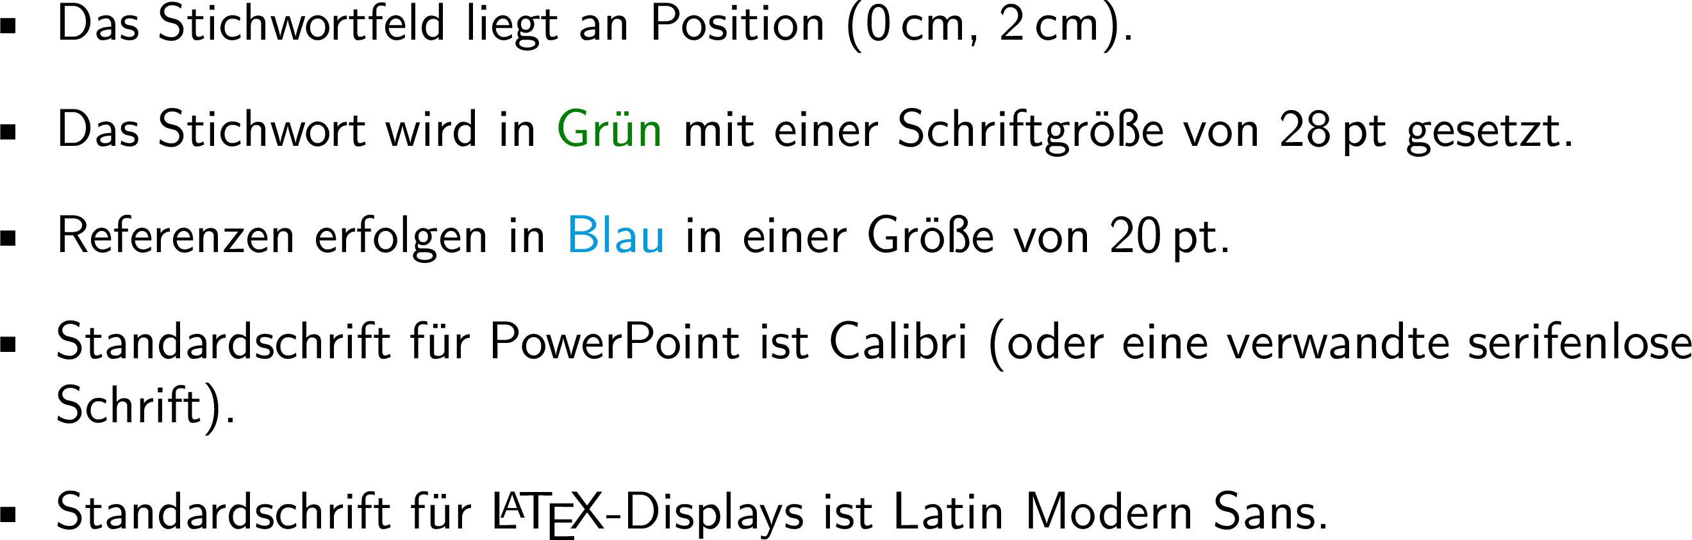
Die Agenda
Stichwdsaort (Referenz Jahr:Seite)

Slide 5
Agenda
Notes:
Woraus besteht dieses unsichtbare Web?
Nun, das ist zwar weitgehend bekannt und dennoch weitgehend ungekannt!
Hier ein paar Beispiele, die zugleich Anknüpfungspunkte meiner eigenen Arbeit sind und über das Standardbeispiel des Intranets hinausgehen:
Praktisch kaum ein Algo wurde bislang an literarischen texten ausprobiert: dort erlebt man sein blaues Blumenwunder, wenn man es einmal versucht - bisherige Ignoranz der Informatik hier.

Slide 6
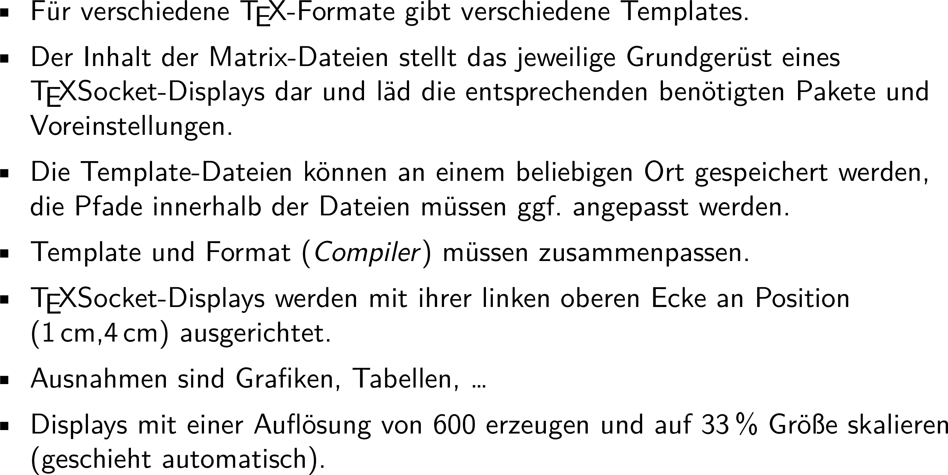
wird im Folienmaster definiert.
Templates (Referenz Jahr:Seite)

Slide 7
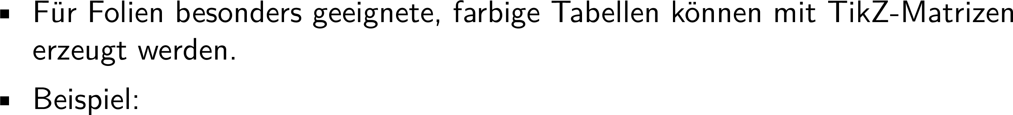
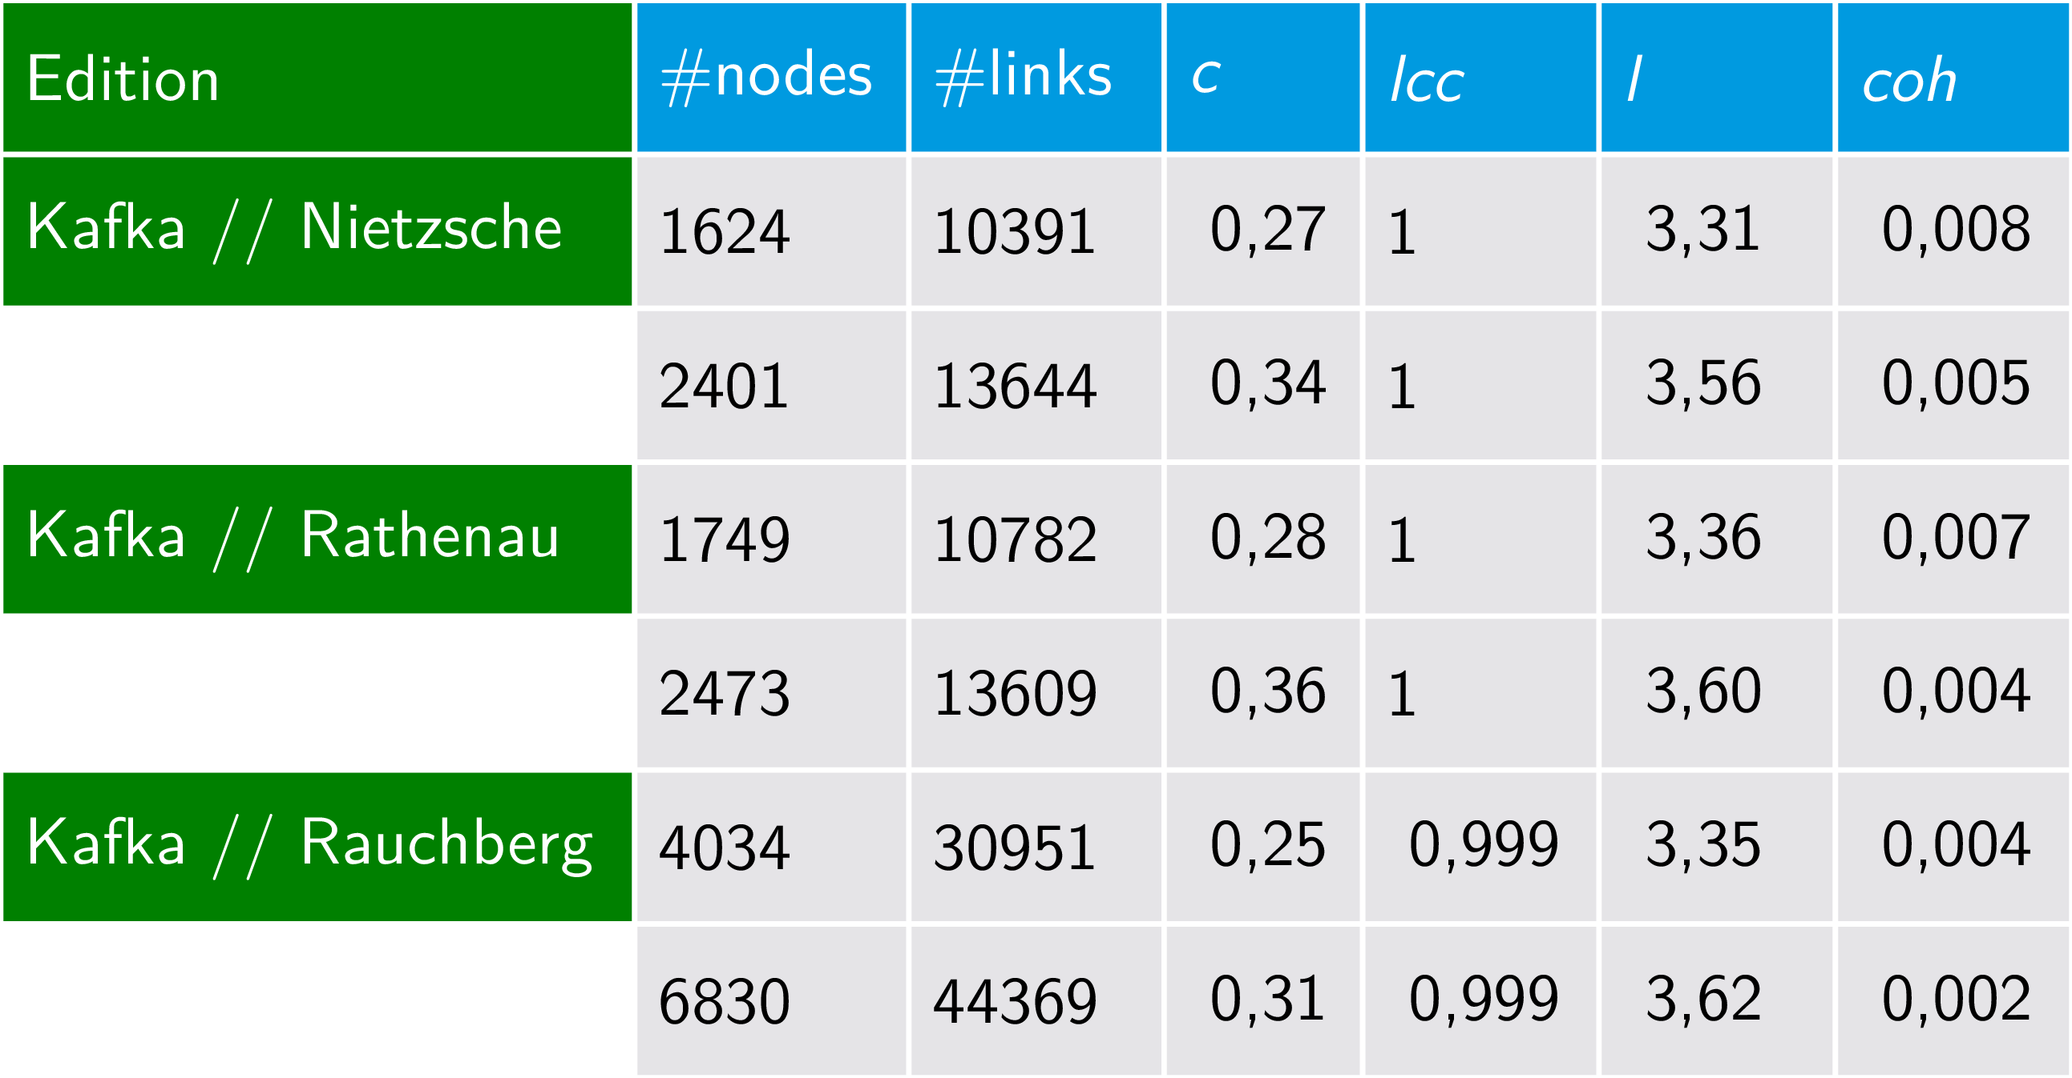
wird im Folienmaster definiert.
Tabellen (Referenz Jahr:Seite)

Slide 8
Agenda
Notes:
Woraus besteht dieses unsichtbare Web?
Nun, das ist zwar weitgehend bekannt und dennoch weitgehend ungekannt!
Hier ein paar Beispiele, die zugleich Anknüpfungspunkte meiner eigenen Arbeit sind und über das Standardbeispiel des Intranets hinausgehen:
Praktisch kaum ein Algo wurde bislang an literarischen texten ausprobiert: dort erlebt man sein blaues Blumenwunder, wenn man es einmal versucht - bisherige Ignoranz der Informatik hier.

Slide 9

Ihre Einträge
Template-LUA (Referenz Jahr:Seite)

Slide 10
Agenda
Notes:
Woraus besteht dieses unsichtbare Web?
Nun, das ist zwar weitgehend bekannt und dennoch weitgehend ungekannt!
Hier ein paar Beispiele, die zugleich Anknüpfungspunkte meiner eigenen Arbeit sind und über das Standardbeispiel des Intranets hinausgehen:
Praktisch kaum ein Algo wurde bislang an literarischen texten ausprobiert: dort erlebt man sein blaues Blumenwunder, wenn man es einmal versucht - bisherige Ignoranz der Informatik hier.

Slide 11

die Folien-Überschriften fest.
Template-XE (Referenz Jahr:Seite)

Slide 12

Überschrift
Template-PDF (Referenz Jahr:Seite)

Slide 13
Agenda
Notes:
Woraus besteht dieses unsichtbare Web?
Nun, das ist zwar weitgehend bekannt und dennoch weitgehend ungekannt!
Hier ein paar Beispiele, die zugleich Anknüpfungspunkte meiner eigenen Arbeit sind und über das Standardbeispiel des Intranets hinausgehen:
Praktisch kaum ein Algo wurde bislang an literarischen texten ausprobiert: dort erlebt man sein blaues Blumenwunder, wenn man es einmal versucht - bisherige Ignoranz der Informatik hier.

Slide 14
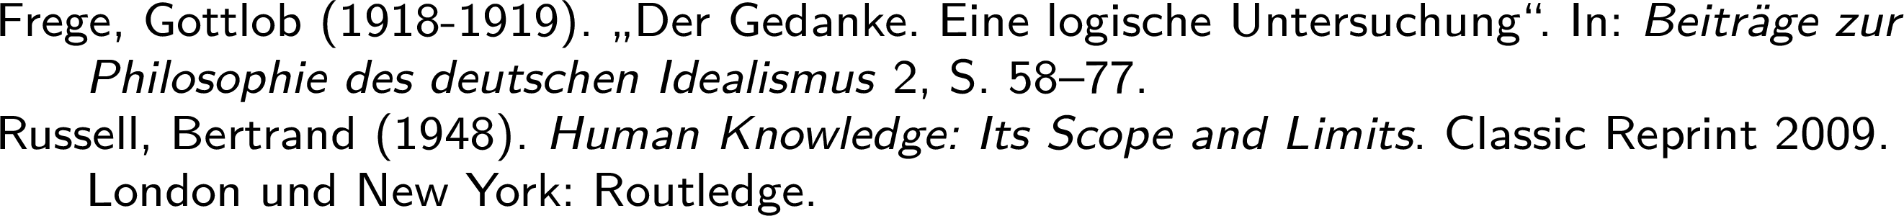
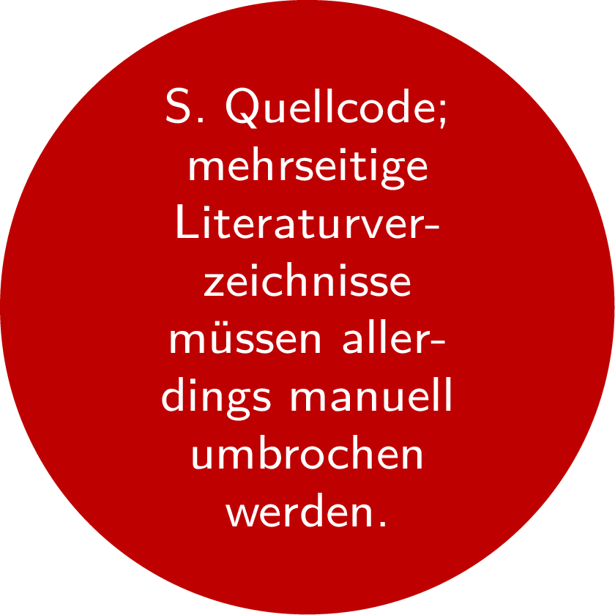
Literatur

